Slide 1
第二章 微处理器

Slide 2
2.7 多任务与多处理
2.7.1 任务状态段TSS
2.7.2 TSS D、Task G、TR
2.7.3 任务转换
2.7.4 32位CPU的多处理

Slide 3

2.7.1 任务状态段TSS
需要重存一个任务的处理器状态信息被存于一种叫做TSS的段类型
1. 动态域：每个任务转换时处理器更新
通用寄存器（EAX、ECX、EDX、EBX、ESP、EBP、ESI、EDI）
段寄存器（ES、CS、SS、DS、FS、GS）
标志寄存器（EFLAGS）
指令指针（EIP）
老任务TSS选择符（仅当返回执行时更新）
在TSS＋01～02H：Link与NT＝1配合返回调用/被中断程序

Slide 4
2.7.1 任务状态段TSS
2. 静态域：处理器可以读，但不改变；这些域在任务建立时设置
任务的LDT的选择符
CR3寄存器（DDBR：页目录基址寄存器）
特权级0、1、2堆栈的逻辑地址
SS₀：ESP₀ SS₁：ESP₁ SS₂：ESP₂
调试陷阱位T
当T＝1（偏移量64H的0位），在任务转换发生时，在新任务第一条指令执行前，处理器将发生一个调试异常，使软件在任务之间根据需要有效地共享调试寄存器

Slide 5
2.7.1 任务状态段TSS
I/O允许位图和中断重定向位图基址
基址指向I/O位图开始处及中断重定向的结束处。
CPL<=IOPL 允许访问所有I/O端口。
CPL>IOPL I/O位图对应位为0的端口，否则产生异常13。
位图偏移量：位图首地址，TSSD的Limit限制长度，最后全1字节，在限长内。
关于分页
避免页边界放在TSS内，如果页边界放在TSS内，那么边界的每一个边都要同时在TSS内。
当分页使用时，老任务的TSS、新任务的TSS和描述符表项都应该被标记为存在和可读/写，处理器开始读TSS后再收到一个页故障或一般保护异常将是一个不可恢复的错误。

Slide 6
2.7.2 TSS D、Task G、TR
1. TSSD
忙的任务是现行运行或等待运行的任务
驻留在GDT中
基地址15～0 |  | 限长15～0
基地址31～24 | G 000 限长19～16 | P DPL 0 TYPE 10 B1 | 基地址23～16

Slide 7
2.7.2 TSS D、Task G、TR
2. Task G
TSS选择符（RPL不用） | （保留）偏移量不用
（保留）偏移量不用 | P DPL 0 TYPE 0100 | 保留

Slide 8
2.7.2 TSS D、Task G、TR
（1）DPL控制对任务转换的门描述符的访问
当一个过程的CPL和选择符RPL数值小于等于TSS D的DPL时，这个过程不需要选择门描述符来实现任务转换。这防止低优先级的过程引起一个任务转换。
当任务门被用时，目标TSS D的DPL不用。CPL，RPL只和门DPL比较。

Slide 9
2.7.2 TSS D、Task G、TR
（2）Task G和TSS D满足多项要求
一个任务仅有一个忙位，忙位存在TSS D中，每个任务都只有一个TSS D。
任务门能够在LDT中：门的DPL与TSS D中 DPL不同，没有足够的特权使用GDT中TSS D（DPL＝0）的过程能够访问LDT中的任务门，用任务门，OS能够限制任务转换到特殊的任务。
任务门在IDT中：当中断或异常的向量指向IDT中的任务门时，中断或异常能够引起任务转换。
多个任务门可以指向同一个任务。
任务门中指向TSS D的选择符其RPL不用，门中偏移量也不用。
任务门可以在GDT、LDT和IDT中，但TSS D只能在GDT中，TSS可以定 位在内存中任何位置 。

Slide 10
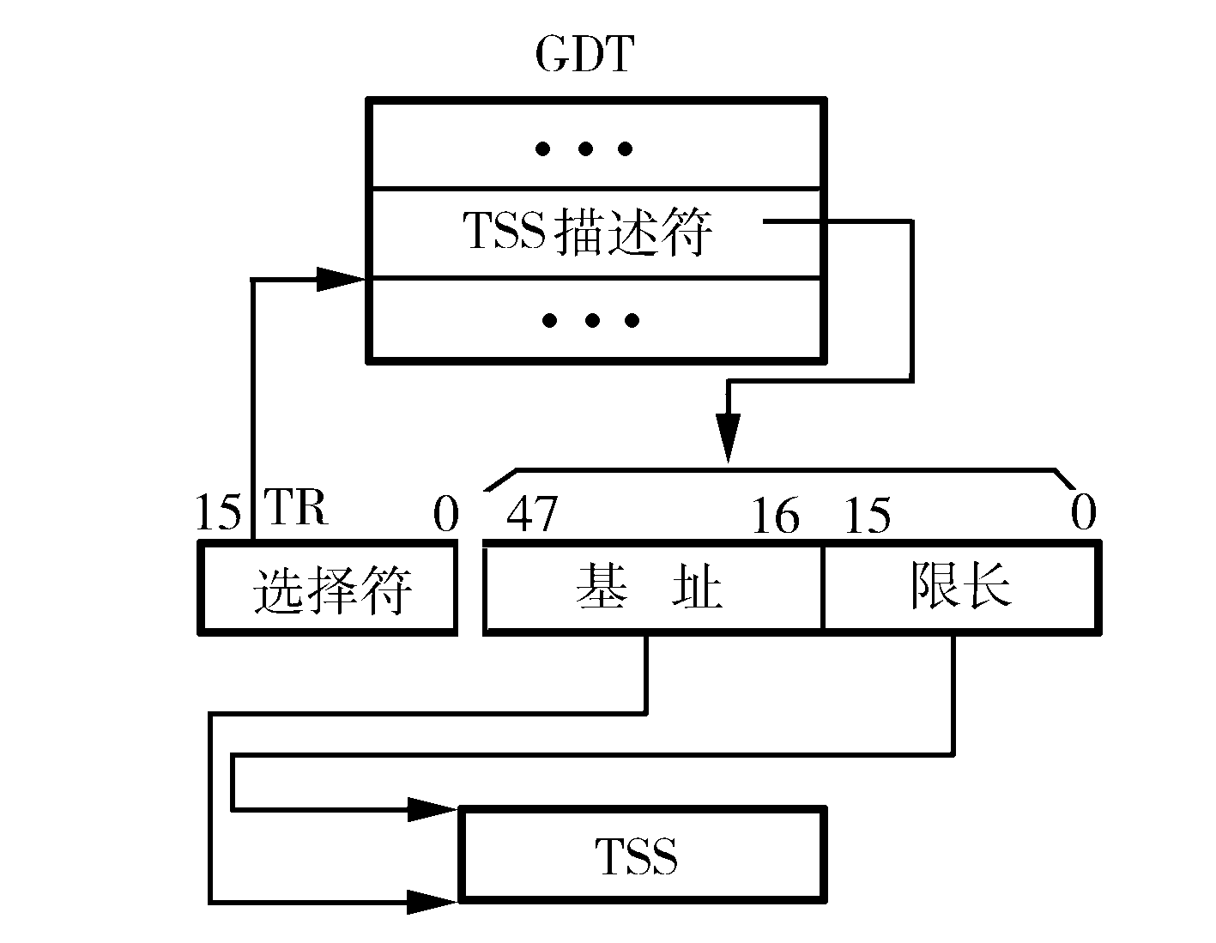
2.7.2 TSS D、Task G、TR
3. TR

Slide 11
2.7.2 TSS D、Task G、TR
（1）LTR
• 16位段选择符装入TR的可见部分，指向GDT中的TSS D。
• 48位的段基址和段限长从TSS D中装入TR不可见部分—— 段Cache。
• 特权指令，仅在CPL＝0程序中执行。
• 用于系统初始化时给TR赋初值，以后由引起任务转换的时
间改变其中的内容。
（2）STR
• TR中的可见部分存入存储器或通用寄存器。
• 非特权指令，可以在任务特权级程序中运行。

Slide 12
2.7.3 任务转换
1. 任务转换的启动
• 段间JMP或CALL指令操作数选择符直接选择GDT中TSS D
• 段间JMP或CALL指令操作数选择符通过Task G选择符指向
GDT中TSS D。
• 中断或异常指向IDT中的任务门，Task G选择GDT中TSSD。
注意：索引IDT中的中断门或陷阱门不会发生任务转换。
• 当EFLAGS.NT＝1时现行任务执行IRET/IRETD指令。返回任务的选择符在现行任务的TSS的Link字段中（Old TSS Selector）。

Slide 13
2.7.3 任务转换
2. 任务转换的过程
检查现行任务允许转换到新任务。数据访问特权规则应用到JMP、CALL。
CALL、JMP：现行CPL，选择符RPL<=DPL of TSS D
现行CPL、门选择符RPL <=DPL of Task G
新任务：TSS D中P＝1，Limit>＝67H，B＝0（即Type＝9）。
存现行任务的状态TSS中：EAX、ECX、EDX、EBX、ESP、EBP、ESI、EDI、ES、CS、SS、DS、FS、GS、EFLAGS、EIP（引起任务转换指令的下一条指 令）。
现行TSS的基址由TR的不可见部分TSS D在段Cache中映象指出。
现行任务的TSS D的选择符在TR中。

Slide 14
2. 任务转换的过程
2.7.3
新任务TSS D的选择符装入TR可见以及不可见部分（选择符指向的描述符装Cache）。
选择符是JMP or CALL的操作数或Task G中选择符。
新任务：B＝1，CR0.TS=1
从TSS装入新任务的状体，新任务开始执行LDTR，CR3（PDBR），EFLAGS，EIP，EAX，ECX，EDX，EBX，ESP，EBP，ESI，EDI，ES，CS，SS，DS，GS，GS。
老任务TSS D的选择符在新任务TSS的Link当中，NT＝1。
此步中检测到的任何错误都是发生在新任务的环境中，对异常处理新任务的第一条指令是不被执行的。

Slide 15
Check Made During a Task Switch
Step
Condition Checked
Exception
Error Code Reperence
1
TSS D在内存中
NP
新任务TSS
2
TSS D是可用的
TS（IRET）
GP（JMP，CALL，INT）
任务返回值
接收TSS
3
TSS段限长>=103
新任务TSS
4
寄存器从TSS中值装入
5
新任务的LDT选择符是有效的
TS
新任务的LDT
6
码段DPL与选择符RPL匹配
TS
新码段
7
栈段选择符是有效的
TS
新栈段
8
栈段在内存中
SF（堆栈异常）
新栈段
9
栈段DPL与CPL匹配
TS
新栈段

Slide 16
Check Made During a Task Switch
Step
Condition Checked
Exception
Error Code Reperence
10
新任务的LDT在内存中
TS
新任务TSS
11
CS选择符是有效的
TS
新码段
12
码段在内存中
NP
新码段
13
栈段DPL与选择符RPL匹配
TS
新栈段
14
DS，ES，FS，GS选择符是有效的
TS
新数据段
15
DS，ES，FS，GS段是可读的
TS
新数据段
16
DS，ES，FS，GS段在内存中
NP
新数据段
17
DS，ES，FS，GS段DPL>=CPL
（除非是证实代码段）
TS
新数据段

Slide 17
2.7.4 32位CPU的多处理
Cache一致性（Cache Consistency）
通信可靠性

Slide 18
2.7.4 32位CPU的多处理
1. 总线锁定
MOV AL,1 ;AL＝1
Tryagain: XCHG AL,Semaphore ;(1)Temp AL=1,AL Semaphore=0 M1
(2)Semaphore Temp=1 M2
TEST AL,AL ;AL=0
JNL Tryagain ;进入共享资源
…
MOV Semaphore,0

Slide 19

2.7.4 32位CPU的多处理
Tryagain:Lock XCHG AL,Semaphore
32位CPU接口特性的加锁措施
• CPU引脚上输出 低电平
• Lock前缀使指令执行时输出低电平
• 某些存储器操作时，CPU自动发生

Slide 20
2.7.4 32位CPU的多处理
2. Lock前缀
目标操作数是存储器的写指令前加Lock，否则是非法操作码。
• 位测试与设置：BTS、BTR、BTC。
• 交换指令：XCHG（32位CPU除外）、XADD、CMPXCHG、CMPXCHG8B。
• INC、DEC、NOT和NEG。
• ADD、ADC、SOB、SBB、AND、OR、XOR。

Slide 21
2.7.4 32位CPU的多处理
3. 自动锁定
• 中断响应：连续两个中断响应周期锁定以便PIC传送中断类型码。
• TSSD中B位置1：测试和设置TSS描述符期间。
• 修改段描述符：装入段描述符时，如果A=0，则A 1，
P＝0，标识段不在内存中，锁定总线。
修改其它属性或地址、限长，不锁定总线。
P＝1，标识段是有效和在内存。
• 修改页目录项和页表项：A 1，D 1，锁定总线。
• 无论XCHG是否加前缀Lock，只要目标操作数是存储器。
均锁定总线，为XCHG MEM，REG
不锁定总线，为XCHG REG，REG

Slide 22

2.7.4 32位CPU的多处理
4. 伪锁定：80486CPU的 :CPU访问64位操作数或搜索64位指令。
关于指令XCHG（Exchange Register/Memory With Register）
XCHG AX,REG16 ; XCHG REG16,AX
XCHG EAX,REG32 ; XCHG REG32,EAX
XCHG REG/MEM8,REG8 ; XCHG REG8,REG/MEM8
XCHG REG/MEM16,REG16 ; XCHG REG16,REG/MEM16
XCHG REG/MEM32,REG32 ; XCHG REG32, REG/MEM32

Slide 23
Thank you!

